Slide 1
STATISTIK DESKRIPTIF
Pertemuan 9

Slide 2
Agenda Pertemuan 9
Coding & Input Data
Definisi Statistik
Jenis Statistik: Deskriptif & Inferensial
Pengukuran Kecenderungan Sentral: Mean, Median, Modus
Pengukuran Variabilitas

Slide 3
Setelah semua kuesioner terisi dan terkumpul, apa yang dilakukan selanjutnya?

Slide 4
Alur Penelitian
Penyusunan Bab 1
Penyusunan Bab 2
Penyusunan Bab 3
Pilot testing kuesioner
Uji reliabilitas dan validitas
Penyebaran, pengisian, dan pengumpulan kuesioner riil
Koding data
Input data di Excel atau SPSS
Cleansing data
Uji statistik
Analisa data statistik
Penyusunan Bab 4
Penyusunan Bab 5

Slide 5
Koding & Input Data

Slide 6
Koding Data
Proses mengelompokkan dan mengubah isian kuesioner (pilihan ganda, skala, teks kalimat) ke dalam kode angka. Proses ini disebut koding
Mengapa dalam bentuk angka? Pengujian data dalam metode kuantitatif menggunakan statistik dan statistik didesain untuk mengolah data yang berupa angka
Apakah hanya angka? Tidak selalu, data non-angka juga bisa diolah (mis: teks kalimat). Hanya saja mayoritas fungsi analisa statistik berlaku untuk data berupa angka
Contoh: bagaimana menguji validitas hanya dari kalimat pernyataan?

Slide 7
Langkah-langkah Koding & Input Data
Beri nomor pada setiap lembar kuesioner. Jika kuesioner digital, nomor urut sudah otomatis terekam (berdasarkan urutan pengisian)
Ubah isian kuesioner ke dalam kode angka
Jika kuesioner cetak, lakukan koding secara manual dengan menulis kode angka di atas kuesioner
Jika kuesioner digital, lakukan koding di sheet Excel hasil export data
Saat melakukan koding, perhatikan format jawaban di kuesioner: pilihan tunggal, ganda, skala, pernyataan terbuka, dsb
Siapkan daftar koding yang berisi penjelasan dari masing-masing kode angka di tiap variabel/kolom
Catat setiap kode angka baru dan penjelasannya di daftar koding
Siapkan form input data secara digital di sheet Excel atau SPSS. Form input terdiri dari kolom-kolom variabel/pertanyaan yang ada di kuesioner.
Saat menyusun form input, perhatikan format jawaban di kuesioner
Masukan kode angka ke dalam form input

Slide 8
Contoh Koding Kuesioner Cetak
1
No. Kuesioner:
001
Universitas Indonesia
21
5
Untuk pertanyaan terbuka dengan isian kalimat, boleh dikoding atau tidak. Jika tidak dikoding maka akan diinput dalam bentuk teks (data string)
21 tahun
Jl. Kalengkong Raya No. 24 / Tangerang
Untuk pilihan ganda, koding dilakukan di tiap isian data.
Logika koding “Ya atau Tidak” di setiap pilihan
Contoh:
Akun media social yang dimiliki
Instagram: Ya/Tidak
Twitter: Ya/Tidak
Facebook: Ya/Tidak
*Jika kuesioner digital, logika koding ini sudah terekam secara otomatis
1
X
X
2
X
X
1, 1, 0, 0
3
X
X
1

Slide 9
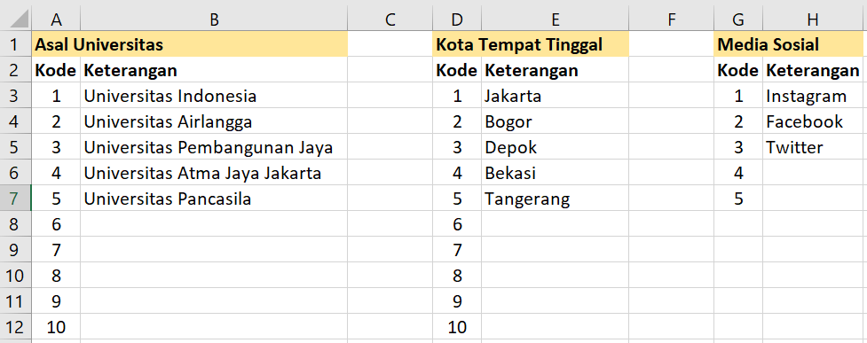
Contoh Form Koding (Excel)
Pencatatan kode di form koding dapat membantu peneliti memantau isian kuesioner
Koding variabel yang sama dapat digunakan untuk kuesioner atau penelitian lain

Slide 10
Contoh Form Input (Excel)
Catatan:
Judul kolom/nama variabel ditulis tanpa spasi, singkat, jelas, dan unik
Ketelitian sangat menginput data adalah WAJIB
Sesuaikan dengan format jawaban!
Pernyataan terbuka diinput dalam bentuk teks kalimat
Pilihan ganda diinput dengan logika Ya/Tidak

Slide 11
Statistik

Slide 12
Definisi Umum
Kumpulan data yang berisi dugaan (asumsi) terhadap populasi, disimpulkan dari sebagian objek yang diamati (sampel), dan dideskripsikan secara numerik (angka)
Statistik berusaha menjelaskan berbagai fenomena sosial dalam bentuk angka

Slide 13
Definisi Alternatif
Statistik adalah metode pengumpulan, penyusunan, penyajian, analisis, dan interpretasi data
Pengumpulan data: populasi → sampel, sensus/survei/eksperimen
Penyusunan data: mengedit, mengklasifikasi, dan tabulasi data
Penyajian data: tabel/grafik/diagram
Analisis data: memperoleh gambaran menyeluruh dari data yang terkumpul
Interpretasi data: memperoleh kesimpulan yang valid dan reliabel

Slide 14
Tujuan Statistik
Menjelaskan hubungan antar variabel
Membuat keputusan lebih baik
Mengatasi perubahan-perubahan
Membuat rencana dan ramalan

Slide 15
Statistik dalam Kehidupan Sehari-hari
9 dari 10 dokter gigi merekomendasikan pasta gigi Colgate
Antis membunuh 99,99% kuman dalam sekali pemakaian
Juni 2019, Utang Pemerintah Naik 8,13%
Usia harapan hidup penduduk Indonesia naik 1,39 tahun atau 0,25% dari 2010 ke 2018
Pengidap obesitas di Indonesia tahun 2014 sebesar 14,8% menjadi 21,8% tahun 2018
Kebakaran hutan di Amazon mencapai 28 kali luas DKI

Slide 16
Jenis Statistik
Statistik
Deskriptif
Inferensial
Parametrik
Non Parametrik

Slide 17
Statistik deskriptif
Statistik yang digunakan untuk menguraikan atau memberikan keterangan mengenai suatu keadaan, gejala, atau persoalan tanpa melakukan generalisasi
Disebut juga statistik deduktif
Statistik Inferensial
Statistik yang digunakan untuk mengkaji, menaksir, dan mengambil kesimpulan dari sampel penelitian. Tujuannya untuk meramalkan dan mengontrol keadaan atau kejadian.
Disebut juga statistik induktif

Slide 18
Statistik Inferensial Parametrik
Suatu ukuran tentang parameter, artinya ukuran seluruh populasi dalam penelitian yang harus diperkirakan dari karakteristik sampel
Syarat uji parametrik: data berdistribusi normal dan homogen
Statistik Inferensial Non-Parametrik
Statistik yang tidak memperhatikan nilai dari satu parameter populasi atau lebih
Cocok untuk data yang tidak memenuhi asumsi statistika parametrik atau yang berjenis kualitatif dan ukuran sampel kecil

Slide 19
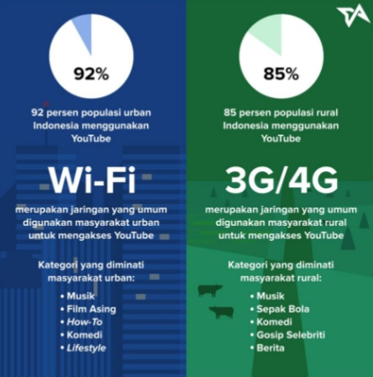
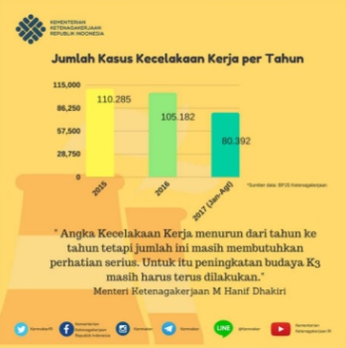
Contoh Statistik Deskriptif

Slide 20
Statistik Deskriptif
Tendensi sentral
Kuartil
Variasi
Mean
Modus
Median
Range (Jarak)
Koefisien variasi
Variance
(varians)
Standar Deviasi
Distribusi Frekuensi

Slide 21
Statistik Deskriptif: Pengukuran Tendensi Sentral

Slide 22
Tendensi Sentral
Cara untuk mencari nilai tengah dari satu gugus data yang telah diurutkan dari nilai terkecil sampai terbesar atau sebaliknya
Mean
(Rata-rata Hitung)
Jumlah seluruh nilai dibagi jumlah data dalam observasi
Median
Nilai tengah yang memisahkan data yang tinggi dan yang rendah
Modus
Nilai yang paling sering muncul dalam observasi

Slide 23
Rata-rata (Mean)
Ukuran yang paling umum dari tendensi sentral
Jumlah seluruh nilai dibagi jumlah data dalam observasi
Dipengaruhi oleh nilai-nilai ekstrim (outlier)
0 1 2 3 4 5 6 7 8 9 10
0 1 2 3 4 5 6 7 8 9 10 12 14
Mean = 5
Mean = 6

Slide 24
Median
Median merupakan ukuran yang kuat (robust) dari nilai sentral. Hal ini dikarenakan nilai median tidak dipengaruhi oleh nilai ekstrim.
0 1 2 3 4 5 6 7 8 9 10 0 1 2 3 4 5 6 7 8 9 10 12 14
Median = 5
Median = 5
Dalam sebuah array memerintahkan, median adalah nomor "tengah"
Jika n atau N adalah ganjil, median adalah jumlah menengah
Jika n atau N adalah genap, median adalah rata-rata dari dua angka tengah
*Misalnya kita punya kumpulan data berikut: 5 7 10 13 20 22. Banyaknya data adalah 6, dengan demikian median terletak pada urutan ke (n+1)/2 = (6+1)/2 = 3,5. Ini berarti median terletak ditengah data urutan ketiga (10) dan keempat (13). Dengan demikian, nilai mediannya adalah (10+13)/2 = 11,5.
Me = (n+1)/2

Slide 25
Modus (Mode)
Sebuah ukuran tendensi •
sentral
Nilai yang paling sering terjadi •
Tidak terpengaruh oleh nilai- •
nilai ekstrim
Digunakan baik untuk data angka atau kategoris
Mungkin tidak ada modus Mungkin ada beberapa modus
Mo =LMo+[d1/(d1+d2)]i
0 1 2 3 4 5 6
0 1 2 3 4 5 6 7 8 9 10 11 12 13 14
Modus = 9
Tidak ada Modus

Slide 26
Distribusi Frekuensi
Suatu susunan data mulai dari yang terkecil sampai terbesar yang membagi banyaknya data ke dalam beberapa kelas;
Suatu keadaan yang menggambarkan frekuensi dari variabel yang dilambangkan dengan angka telah tersalur, terbagi dan tersebar

Slide 27
Jenis Distribusi
Menggambarkan bagaimana data didistribusikan
Ukuran bentuk
– Simetris atau miring
Kiri-Miring
Mean < Median < Mode
Simetris
Mean = Median =Mode
Kanan-Miring
Mode < Median < Mean

Slide 28
Kuartil
Memisahkan perintah data menjadi 4 kuartal
25% | 25% | 25% | 25%
(Q₁ )
Posisi ke-i Kuartil
(Q₂ ) (Q₃ )
i (n +1)
(Q_{i} ) =
4
Memerintahkan Data di Array : 11 12 13 16 16 17 18 21 22
Position of Q = ¹⁽⁹ ⁺¹⁾ = 2.5 Q = ⁽¹² ⁺¹³⁾ = 12.5
1 1
4 2
dan Q₃ Apakah Ukuran bukan pusat lokasi
^{Q}2 = Median, A Ukur Tendensi Sentral
Q₁

Slide 29
Statistik Deskriptif: Pengukuran Variabilitas

Slide 30
Variabilitas
Variasi
Varians
Standar Deviasi
Koefisien Variasi
Range
Varians Populasi
Populasi
Standar Deviasi
Varians Sampel
Sampel Standar Deviasi
Jarak interkuartil
Langkah-langkah variasi memberikan informasi tentang penyebaran atau variabilitas nilai data.

Slide 31
Jarak (Range)
Merupakan pengukuran yang paling sederhana untuk dispersi data.
Perbedaan antara terbesar dan pengamatan
terkecil: Rumus ;
Range = nilai maksimum – nilai minimum
Mengabaikan cara di mana data yang didistribusikan
Range = 12 - 7 = 5
Range = 12 - 7 = 5
7 8 9 10 11 12
7 8 9 10 11 12

Slide 32
Varians
Varians adalah suatu ukuran penyebaran data, yang diukur dalam pangkat dua dari selisih data terhadap rata-ratanya.
Menunjukkan variasi terhadap mean:
– Varians sampel : Dimana
n
∑
( X_{i} − X
₎2
_{S} 2 ₌ i=1
n −1
X
= Aritmatika berarti
n = ukuran sampel
X _{i} = i ^{th} nilai variabel X
– Varians Populasi :
N
∑
( X_{i} − μ
₎2
_{ο} 2 ₌ i=1
N

Slide 33
Standar Deviasi
Paling umum digunakan dalam mengukur variasi
Standar deviasi merupakan akar dari varians (ingat, karena pada varians kita mengkuadratkan selisih data dari rata-ratanya, maka dengan mengakarkannya, kita mendapatkan kembali nilai asalnya).
Menunjukkan variasi terhadap mean
Memiliki satuan yang sama dengan data asli

Slide 34
Membandingkan Standar Deviasi
Data A
Mean = 15.5
s = 3.338
11 12 13 14 15 16 17 18 19 20 21
Data B
Mean = 15.5
s = .9258
11 12 13 14 15 16 17 18 19 20 21
Data C
Mean = 15.5
s = 4.57
11 12 13 14 15 16 17 18 19 20 21

Slide 35
Fitur dari Koefisien Korelasi
Koefisien Korelasi
Mengukur kekuatan hubungan linear antara dua variabel kuantitatif
Unit bebas
Berkisar antara - 1 dan 1
Semakin dekat ke - 1, semakin kuat hubungan linear negatif
Semakin dekat ke 1, semakin kuat hubungan linear positif
Semakin dekat ke 0, lemah
hubungan linear positif
n
∑
( )( )
X − X Y −Y
i i
_{r =} i=1
n ₂ n
₂
∑
i=1
( ) (
)
X − X
∑ i
Y −Y
i
i=1

Slide 36
Scatter Plots dari Data dengan Berbagai Koefisien Korelasi
Y
Y
Y
X
X
X
r = -1
r = -.6
r = 0
Y
Y
X
X
r = .6
r = 1

Slide 37
Penting!
Analisis data adalah objektif
Harus melaporkan tindakan ringkasan yang terbaik memenuhi asumsi tentang data
Harus mendokumentasikan baik hasil yang baik dan buruk
Interpretasi data adalah subjektif
Harus dilakukan dengan cara yang adil, obyektif dan netral

Slide 38
Langkah uji statistik deskriptif

Slide 39
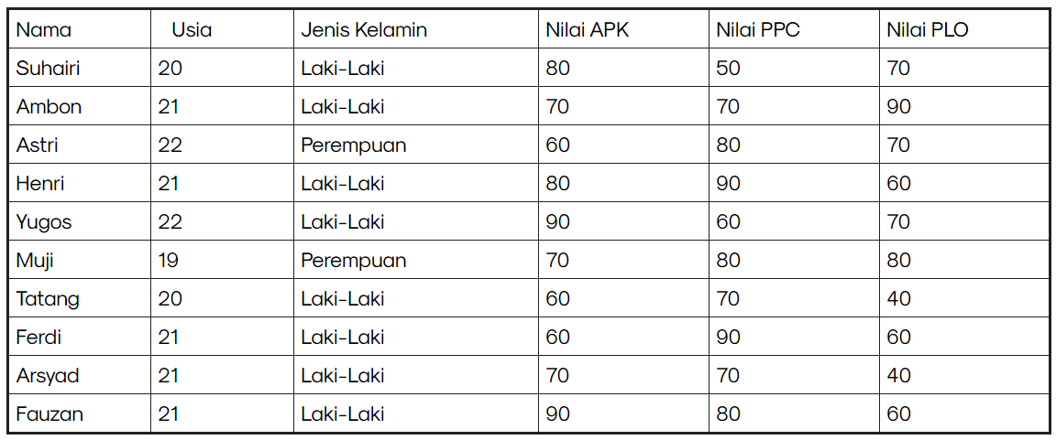
Data Nilai Mahasiswa*
*Bukan data sebenarnya

Slide 40
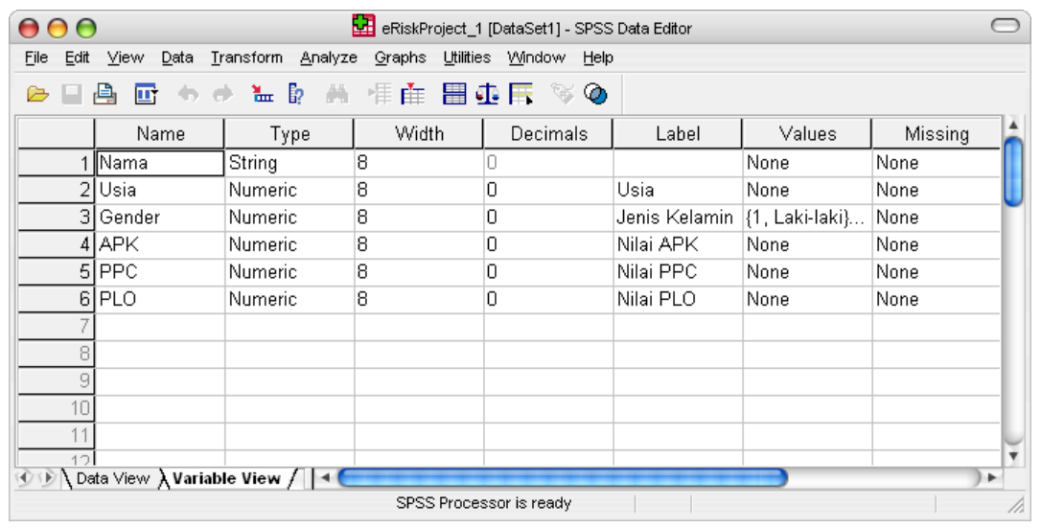
Entry Data di SPSS – variabel View

Slide 41
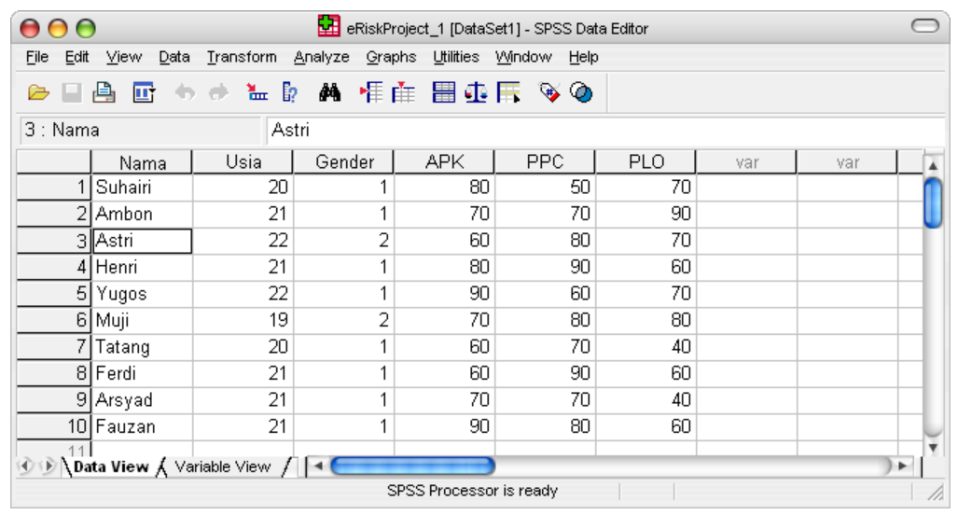
Entry Data di SPSS – Data View

Slide 42
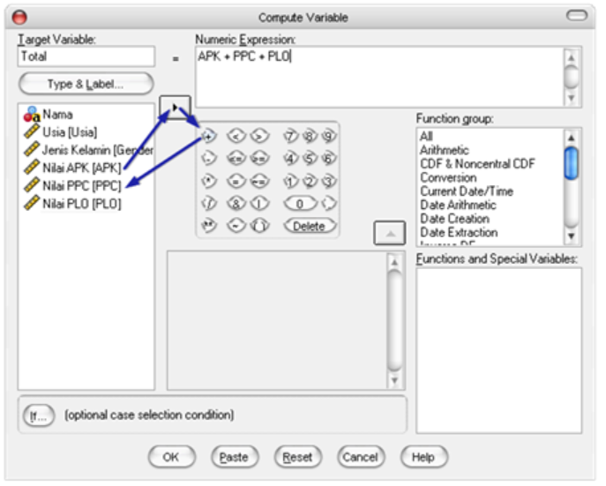
Mencari Nilai Total*
Transform → Compute → Muncul Box Compute variabel
Tulis “Total” pada kolom Target variabel
Klik Type & Label → beri label “Nilai Total”
Klik variabel yang mau dijumlah ke kolom Numeric Expression → OK
*Jika diperlukan

Slide 43
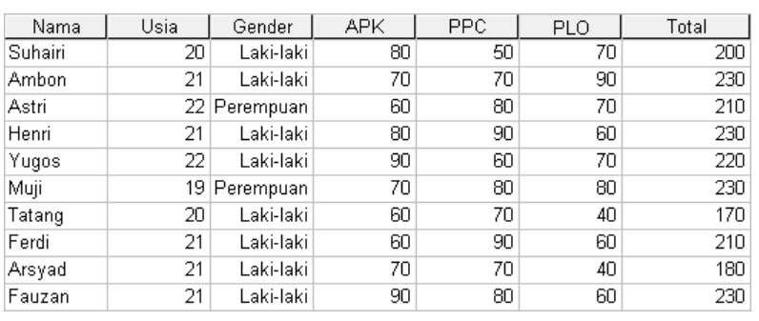
Hasil Compute variabel
Variabel baru

Slide 44
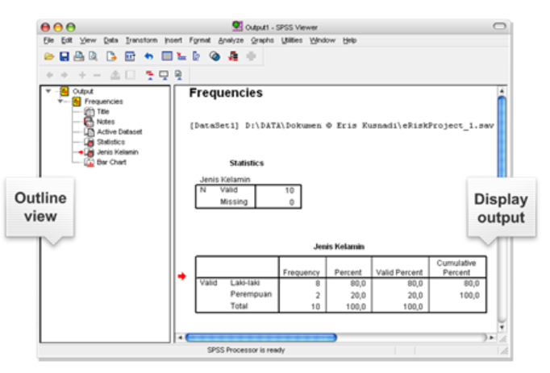
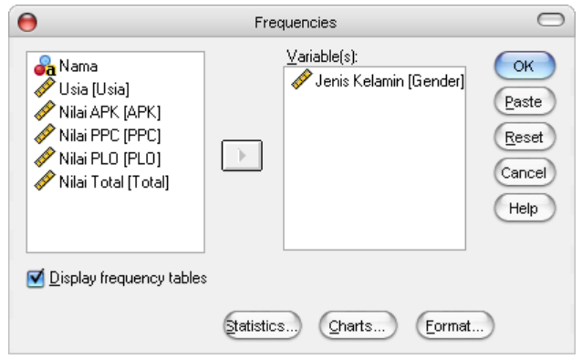
Uji Frekuensi
Analyze → Descriptive statistiks → Frequencies → Muncul dialog box Frequencies
Masukkan variabel Jenis Kelamin [Gender] ke kolom variabel(s) → centang “Display frequency tables” → OK

Slide 45
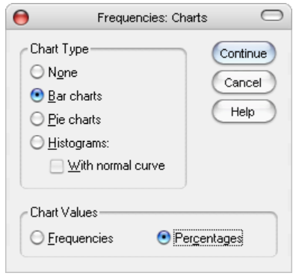
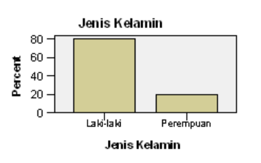
Membuat Output Grafik
Charts → muncul dialog box Frequencies: Charts → tentukan chart yang Anda inginkan di kolom Chart Type → pilih Percentages pada kolom Chart Values → Continue
Hasil di table Output

Slide 46
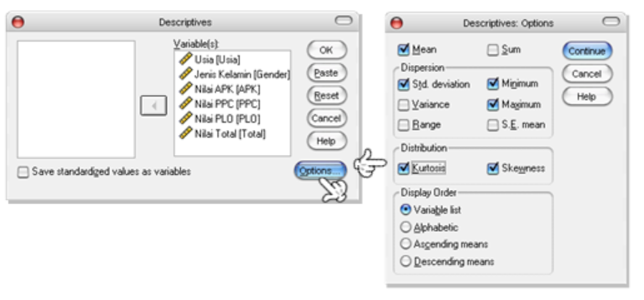
Uji Statistik Deskriptif (Mean, Std. Deviation, Minimum, Maximum, Kurtosis, Skewness)
Analyze → Descriptives statistiks → Descriptives → muncul dialog box Descriptives
Masukkan variabel yang akan dianalisis ke form variabel(s)
Options → muncul dialog box Descriptive: Options → pilih analisis yang diperlukan → Mean, Std. deviation, minimum, maximum, Kurtosis, Skewness
Pilih variabel list pada kolom Display Order → Continue

Slide 47
Hasil Uji Statistik Deskriptif
Nilai Skewness dan Kurtosis digunakan untuk mengidentifikasi distribusi data (apakah data bersistribusi normal atau tidak).
Nilai Skewness adalah ukuran kesimetrisan histogram, sedangkan kurtosis adalah ukuran datar atau runcingnya histogram.
Idealnya, nilai Skewness dan Kurtosis pada distribusi normal adalah 0.

Slide 48
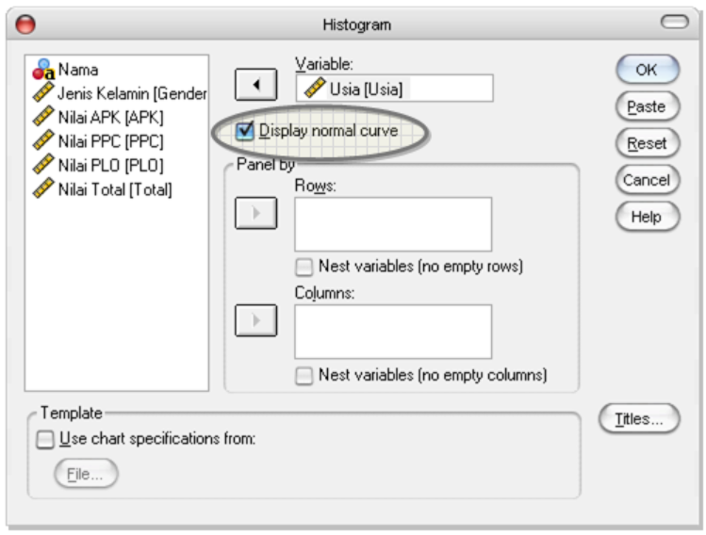
Uji Normalitas Data
Graphs → Histogram → muncul dialog box Histogram
Pilih variabel Usia → masukkan ke dalam kolom variabel
Centang Display normal cuve → OK
Lakukan langkah yang sama untuk mengecek variabel lain

Slide 49
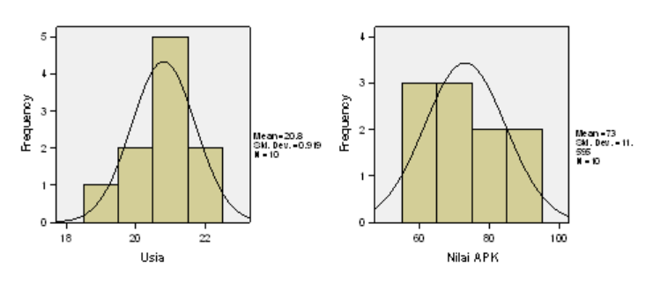
Hasil Uji Normalitas Data
Hasil di table Output
Apakah data variabel Usia dan Nilai APK berdistribusi normal?

Slide 50
Tugas Minggu Depan

Slide 51
Review 8
Materi: Korelasi
Sumber: Chapter 18 – Correlation (Wrench, 2013)
Cantumkan min. 1 pertanyaan tentang materi ini di akhir review
Tugas INDIVIDU (mandiri)
Ketentuan lain lihat di Petunjuk Pengerjaan Tugas: Review
Mingguan (slide 12) pada PPT pertemuan pertama

Slide 52
Tugas 6A
Koding
Lakukan koding data kuesioner
Susun form koding berisi keterangan kode yang digunakan dalam penelitian
Input
Masukan data ke SPSS. Untuk kuesioner online, export hasil tarikan data (Excel atau CSV) ke SPSS. Untuk kuesioner cetak, input data langsung dilakukan di SPSS
Uji Statistik Deskriptif
Lakukan uji statistik deskriptif pada data yang telah diinput
Tulis analisis dari hasil uji tersebut
Anda bisa mengacu ke skripsi kuantitatif terdahulu untuk mengetahui uji statistik deskriptif apa saja yang digunakan dan bagaiaman cara menganalisis hasil olahannya

Slide 53
Thank You!

